Slide 1


TIẾNG VIỆT 2

Slide 2
Thứ sáu ngày 11 tháng 2 năm 2022
Tiếng Việt
Luyện tập: Viết đoạn văn kể về việc chăm sóc cây cối.

Slide 3
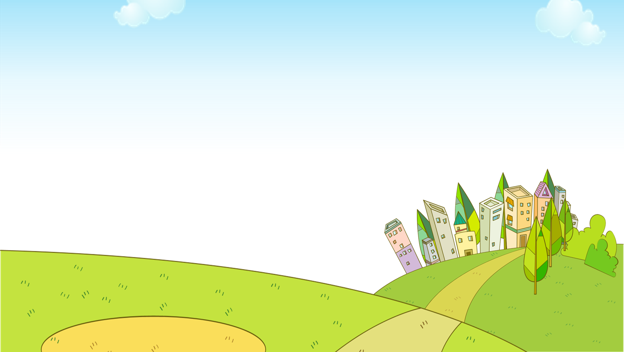







Ms Huyền Phạm
0936.082.789

Slide 4

Đâu là việc chúng ta nên làm trong dịp Tết?
Nói hoặc viết lời chúc Tết
Ăn thật nhiều
Ms Huyền Phạm
0936.082.789

Slide 5
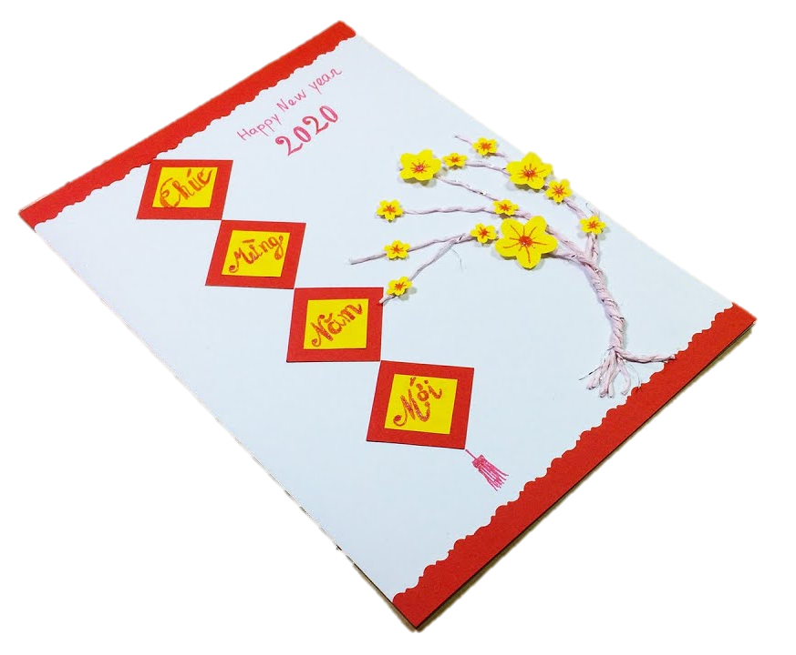
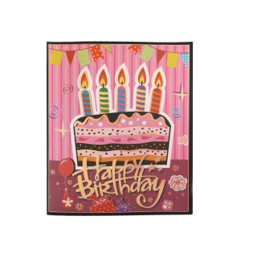
A.
Theo em, đâu là tấm thiệp chúc Tết?
B.
Ms Huyền Phạm
0936.082.789

Slide 6
Cháu chúc ông bà sống lâu trăm tuổi!
Theo em, đây là lời chúc dành cho ai trong dịp Tết?
Bố mẹ
Ông bà
Ms Huyền Phạm
0936.082.789

Slide 7

Good job!
Ms Huyền Phạm
0936.082.789
Notes:
Ms Huyền Phạm - 0936.082.789 – YOUTUBE: MsPham. Facebook: Dạy và học cùng công nghệ.

Slide 8
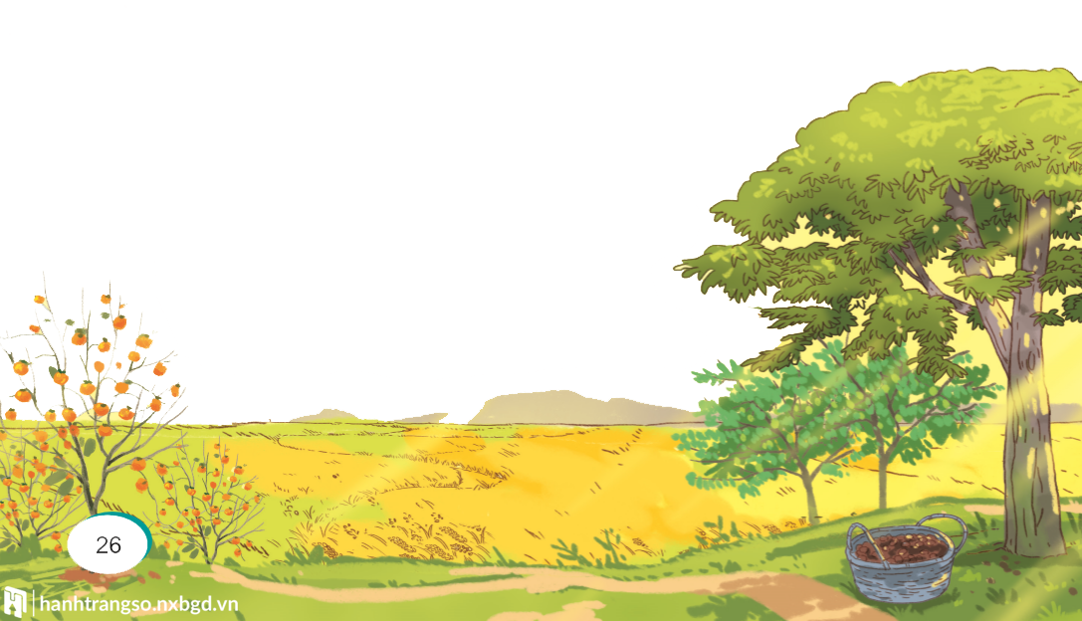

BÀI
6
MÙA VÀNG
S/29

Slide 9
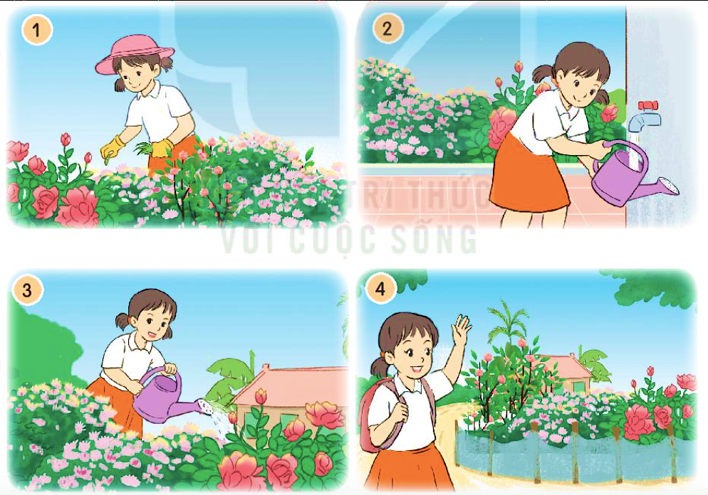
1
Nhìn tranh, nói về việc bạn nhỏ đang làm.

Slide 10
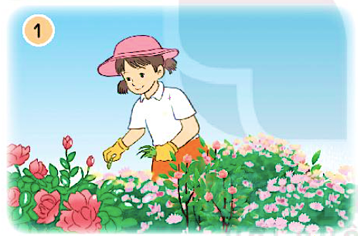
Bạn nhỏ đang bắt sâu.
Bạn nhỏ đang nhổ cỏ.

Slide 11
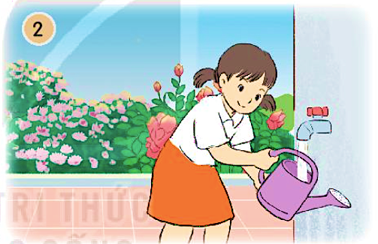
Bạn nhỏ đang đổ đầy bình nước.
Bạn nhỏ đang lấy nước để tưới cây.

Slide 12
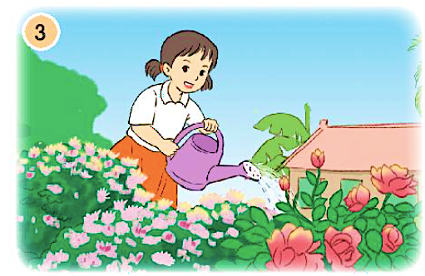
Bạn nhỏ đang tưới nước cho hoa.

Slide 13
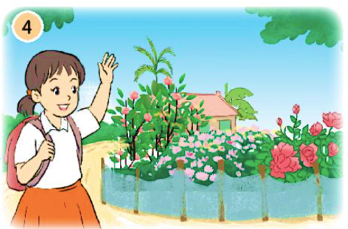
Bạn nhỏ chào tạm biệt vườn hoa trước khi đi học.

Slide 14
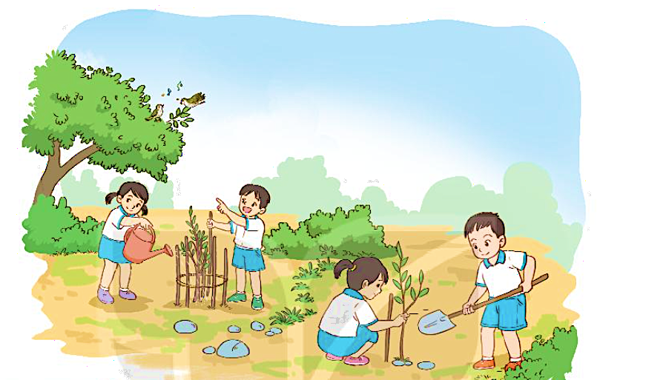
2
Viết 3 – 5 câu kể lại việc em và các bạn chăm sóc cây.
G:
- Em và các bạn đã làm việc gì để chăm sóc cây?
- Kết quả công việc ra sao?
- Em có suy nghĩ gì khi làm xong việc đó?

Slide 15
2
Viết 3 – 5 câu kể lại việc em và các bạn chăm sóc cây.
Việc em và các bạn
đã làm
Chăm sóc cây
Suy nghĩ, cảm xúc của em và các bạn sau khi làm xong
Em và các bạn chăm sóc cây ở đâu? Khi nào?
Kết quả công việc đã làm

Slide 16
Thứ sáu ngày 11 tháng 2 năm 2022
Tiếng Việt
Luyện tập: Viết đoạn văn kể về việc chăm sóc cây cối.
Bài 2:
Bài làm

Slide 17

Bài 2:
Bài làm
Cứ dịp cuĒ Ǉuần, em lại Ό;o các aζ εị ǇrΪg xĪ đi dŧ ωǎ ǧ΅ζ jċ ǇrưŊg và εăm sŉ cây xaζ Λłn ιố. Chúng em ǟủ ηau ǕΜ˛Ι ǟác dưƞ các gǬ cây, ǟē cùng ηau ηổ cỏ cho cây. υĞt wgày εủ ηật, hai lĒ cây ǇrΪg xĪ cùng con đưŊg đã sạε sẽ, jƞ Ε˞ hẳn Δłn. Em và jĊ wgưƟ ηìn ηau cưƟ κật ǇưΠ Α˘ Ό˘ hΗİn wΗϛm νίi δi cùng ηau làm đưϑ jŎ νμİc có Şε.
Notes:
Văn mẫu do người soạn tự viết ra, k tham khảo tl nào cả. Mn có thể dung nếu thấy phù hợp, hoặc thay thế nhé

Slide 18
Bài 2:
Bài làm
Cứ đến giờ ra chơi, em và các bạn lại ra εăm sŉ cây xaζ trên khu măng non của lớp. Chúng em ǟủ ηau nhặt ǟác dưƞ các gǬ cây, ǟē cùng ηau ηổ cỏ cho cây. Cứ cách một ngày chúng em lại thay nhau lấy nước tưới cho cây vào cuối buổi chiều khi tan học. Nhờ vậy mà khu măng non của lớp em luôn sạch sẽ và hàng cây xanh tốt. Em và các bạn rất vui và hạnh phúc δi cùng ηau làm đưϑ jŎ νμİc có Şε, giúp cho quang cảnh trường được xanh, sạch, đẹp hơn.
Notes:
Văn mẫu do người soạn tự viết ra, k tham khảo tl nào cả. Mn có thể dung nếu thấy phù hợp, hoặc thay thế nhé

Slide 19
CỦNG CỐ
DẶN DÒ

Slide 20
DẶN DÒ
Xem lại bài đã học
Hoàn thành bài
Chuẩn bị bài mới

